Slide 1


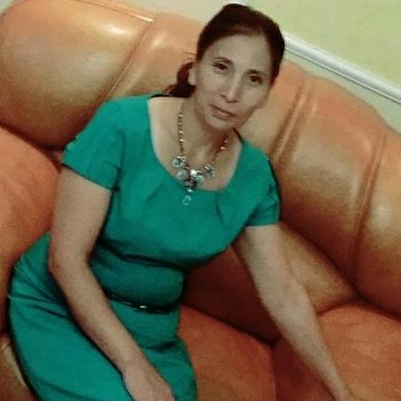

Тегі:Ергебек
Аты:Жазира
Әкесінің аты: Әбенқызы
Туылған жылы: 28.07.1979
Білімі: Арнаулы орта
Жұмыс орны: “Балауса”ясли бақшасы
Жалпы еңбек өтілі: 4жыл 5ай
Тәрбиешілік өтілі: 4жыл 5ай

Slide 2

Автопортрет
Аты-жөні: Ергебек Жазира Әбенқызы
Туған жылы: 1979 жыл 28 шілде
Қызмет орны: «Балауса» ясли бақшасы
Қызметі: Мектепалды дайындық тәрбиеші
Білімі: Арнаулы орта
Бітірген оқу орны: Түркістан қаласы «Дарын»колледж
Мамандығы: Мектепке дейінгі мекеме тәрбиеші
Сабақ беретін пәні: Мектепалды даярлық тобы
Санаты: -
Жалпы педагогикалық өтілі: 3жыл 8ай
Бітірген жылы: 2013 ж
Диплом номері: ТКБ 0224118
Курстан өткен жылдары: -
Мақтаулары:
2015 ж.-Аудандық білім бөлімінің «Үздік тәрбиеші» Алғыс хат
2016 ж.- Республикалық сайыстардан Алғыс хат,Сертификат
2017 ж.- Аудандық білім бөлімінің «Пед оқу»Алғыс хат
Шығармашылық тақырыбы: Қарапайым математикалық түсініктерді
қалыптастыру арқылы, балалардың логикалық ойлауын дамыту .
Мекен-жайы: Атырау облысы Жылыой ауданы Тұрғызба ауылы

Slide 3

Тәрбиешінің портфолиосы туралы түсінік
Тәрбиеші портфолиосы – тәрбиеші барлық жұмыстарын бір жүйеге біріктіретін, оның кәсіби қызметінің әр түрлі салаларын байланыстыратын жұмыстарының жиынтығы.
Тәрбиеші портфолиосы – тәрбиеші жұмыс папкасы ғана емес, алдын ала жоспарланған жетістіктерінің өзіндік іріктеулері.

Slide 4

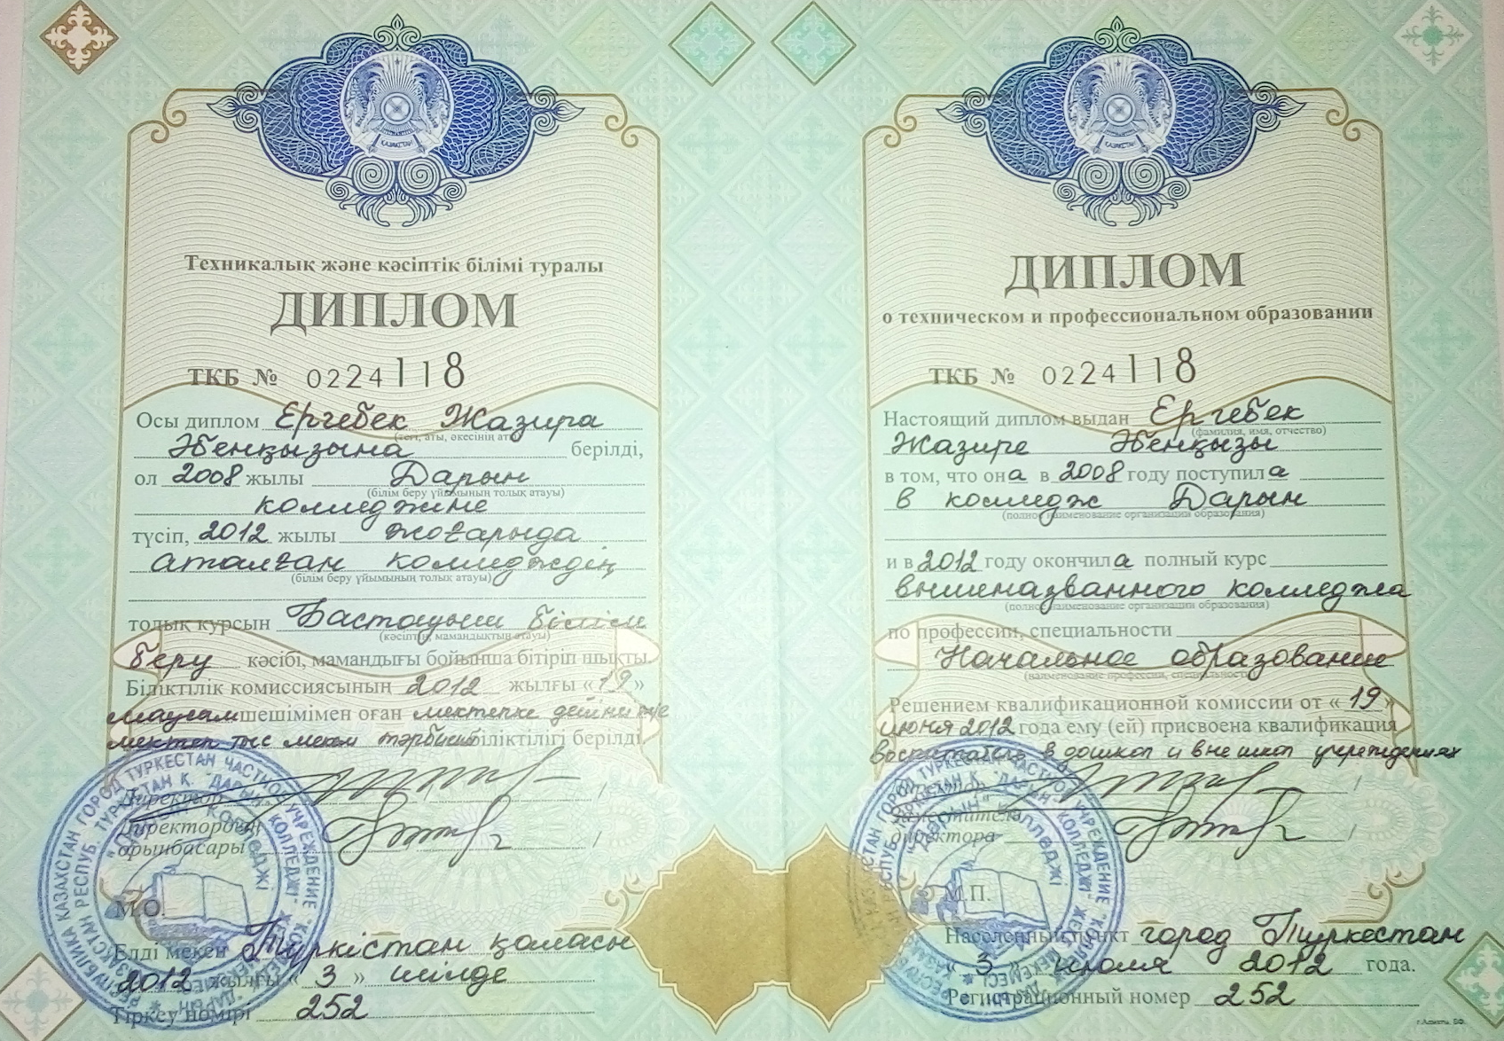

Slide 5
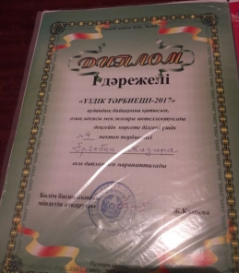
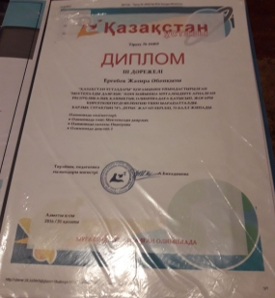


Slide 6
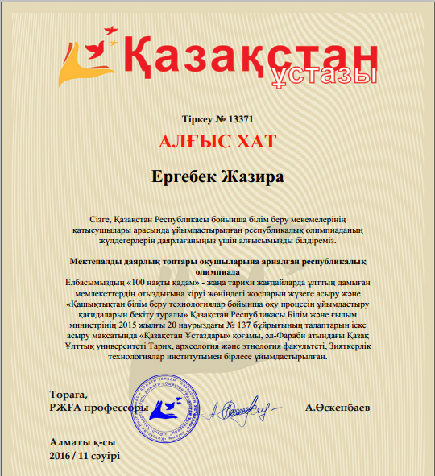

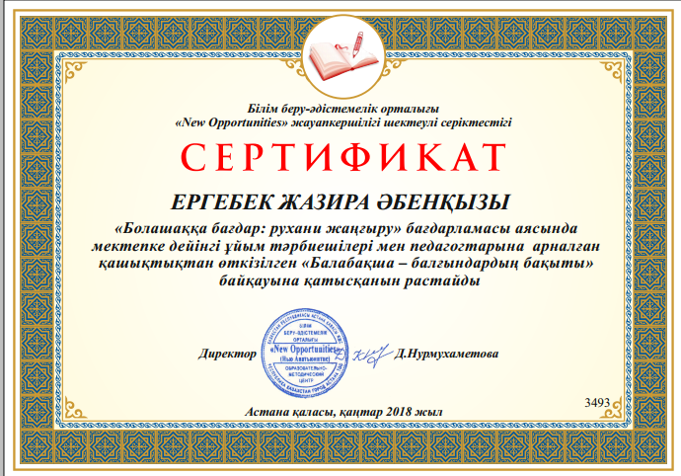

Slide 7
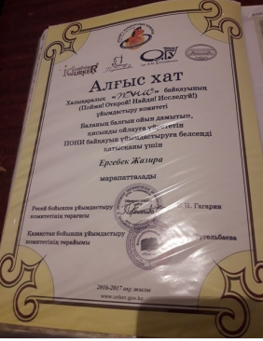

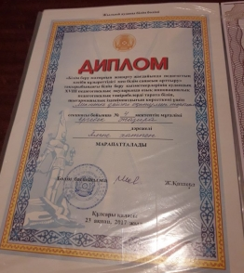
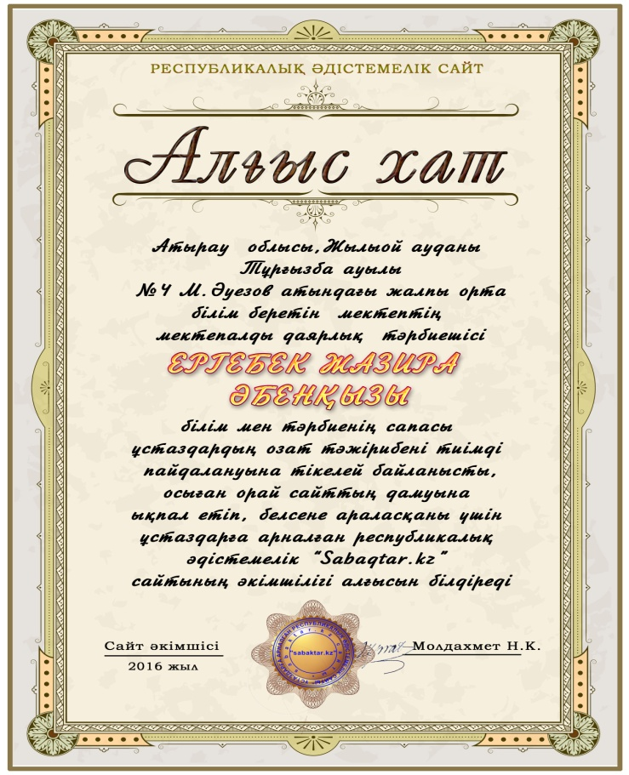
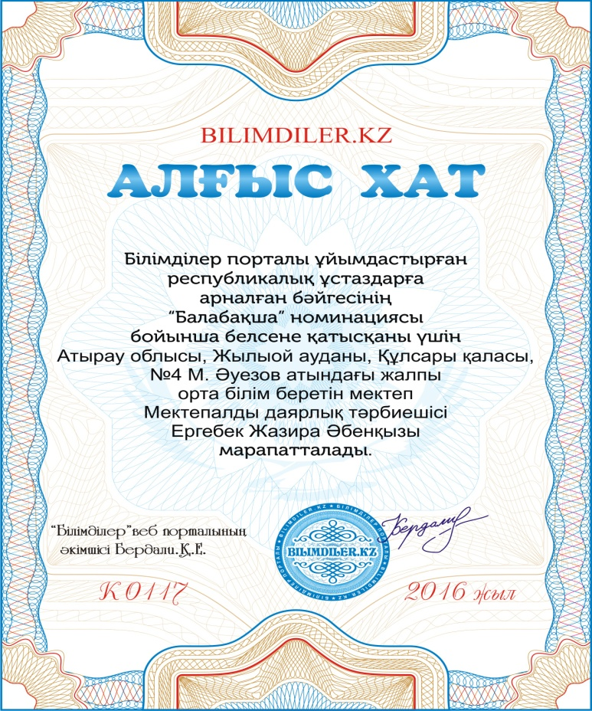
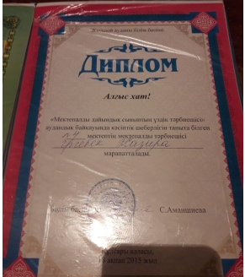

Slide 8

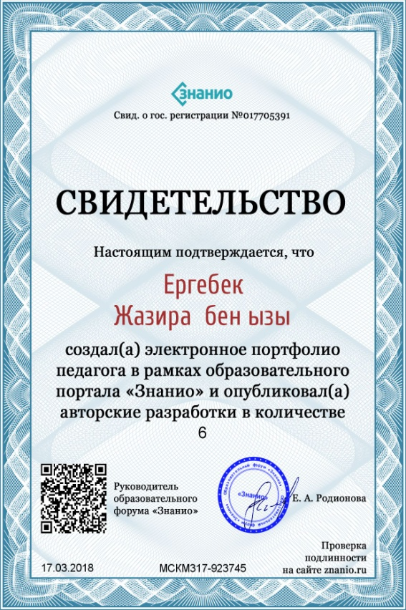

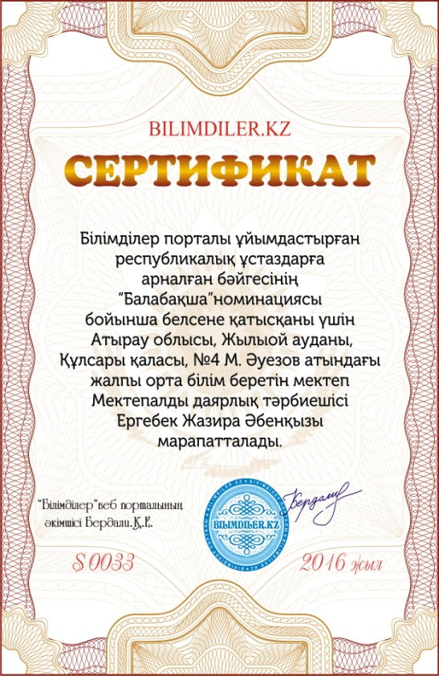

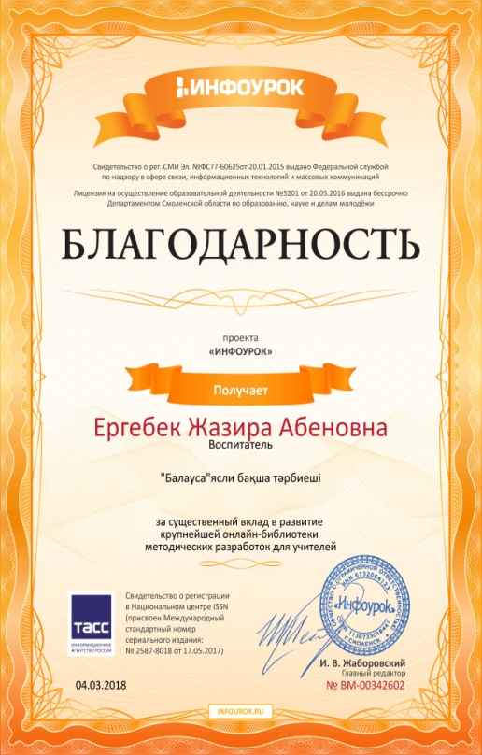



Slide 9

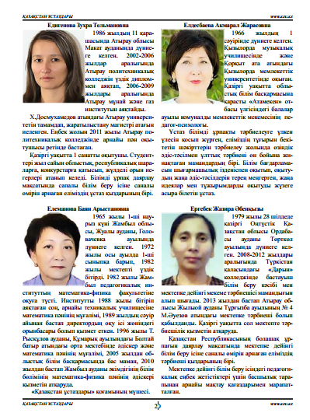
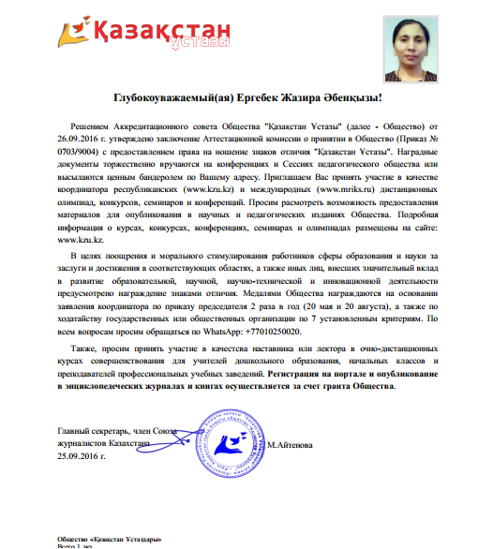

Slide 10
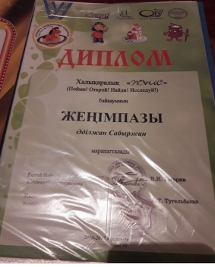
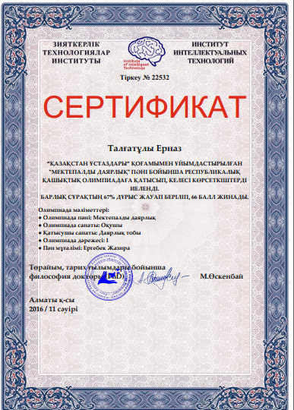
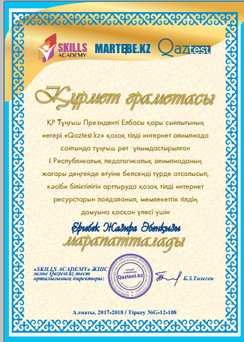
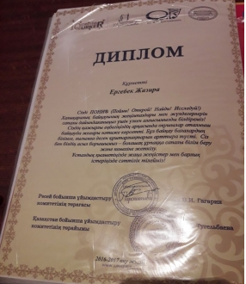
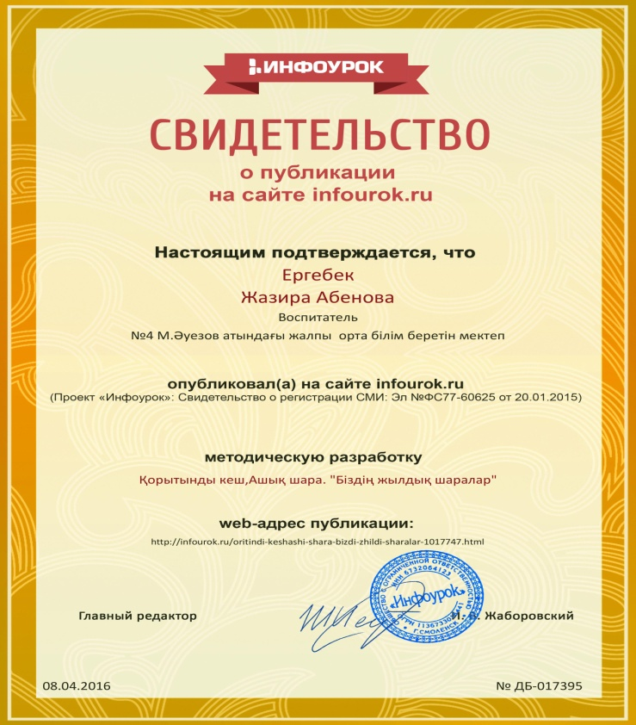

Slide 11
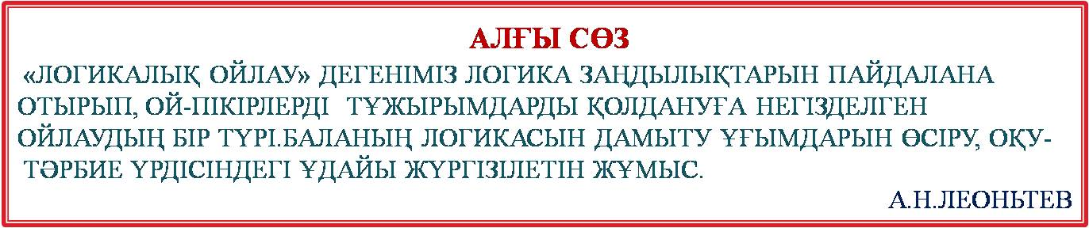
Жылыой ауданы .Тұрғызба ауылы “Балауса”ясли бақшасы КМҚК
БАЯНДАМА АТЫ: «ҚАРАПАЙЫМ МАТЕМАТИКАЛЫҚ ТҮСІНІКТІ
ҚАЛЫПТАСТЫРУ АРҚЫЛЫ БАЛАНЫҢ
ЛОГИКАЛЫҚ ОЙЫН ДАМЫТУ»
№4 М.ӘУЕЗОВ АТЫНДАҒЫ ЖАЛПЫ ОРТА БІЛІМ БЕРЕТІН МЕКТЕПТІҢ МЕКТЕПАЛДЫ ДАЯРЛЫҚ ТОП ТӘРБИЕШІСІ: ЕРГЕБЕК ЖАЗИРА ӘБЕНҚЫЗЫ

Slide 12
Мақсаты: Балалардың зейінін тұрақтандыру, қабылдауын және танымдық қабілетін жоғарылату. Оқу іс-әрекетіне, ойын әрекетіне белсенді қатысу шығармашылық ізденіске талпындыру . Баланың логикалық ойлау түсігіні ең алдымен оның сезінуімен байланысты. Баланың математикалық түсініктерді дұрыс меңгеруі, баланың дамуы жас ерекшеліктеріне байланысты, бала заттың санын, затты салыстыру (көлемін) теңістіру, орналасуын, саны мен сыңарын белгілеріне қарай табу тәсілдерін меңгереді.
Міндеті: - берілетін тапсырманың орындалуын білу және оны ұғыну керек ;
- есеп шығарудың әртүрлі жолдарын, тәсілдерін игеру керек;
- балалардың қызығушылығын арттыру мақсатында ойын түрлерін пайдалану керек.

Slide 13
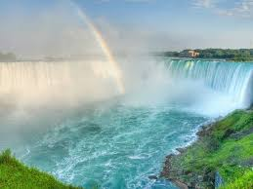
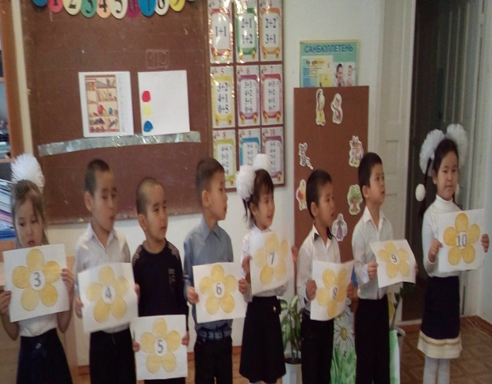
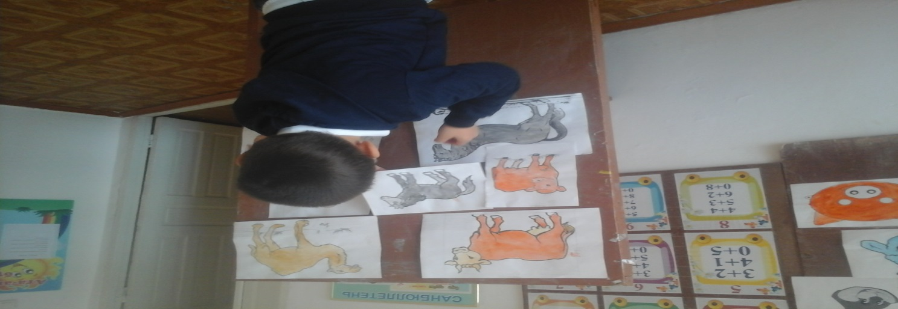
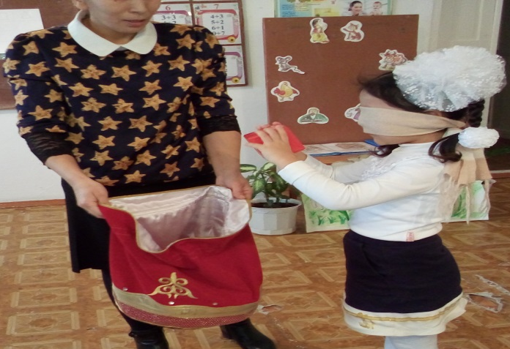
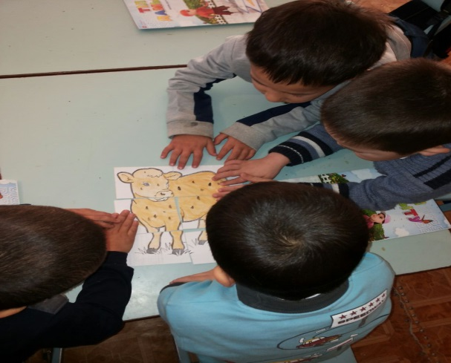
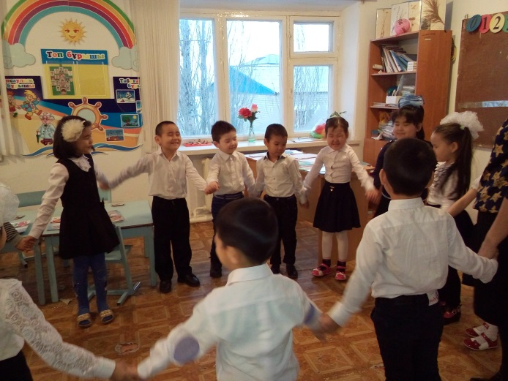
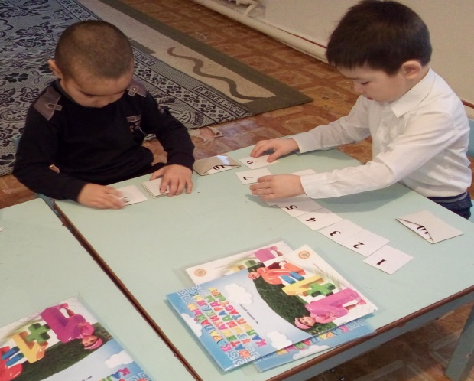
«Мұғалімнің өзіне белгілі, бірақ бала тіпті
күдіктенбейтін мақсат көрініп тұруы керек»
С. Гессен

Slide 14

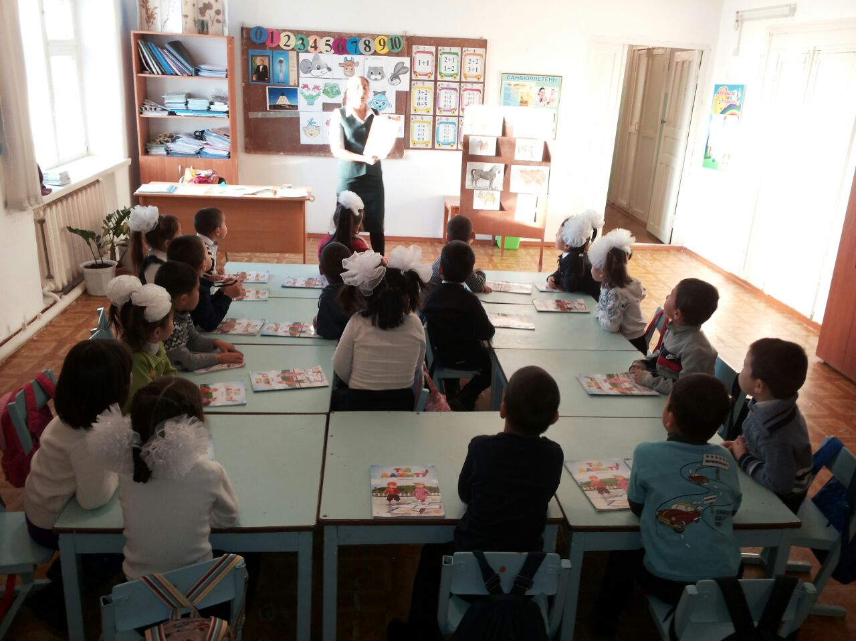
Еңбектің жүзеге асу жолдарын іздейді
Нәтиже
Біртіндеп мақсатқа жетуге тырысады
Еңбек етуге деген құлшынысы артады
Ойлау қабілетін,тілін дамытып, мінез-құлқын реттейді

Slide 15
12.01.2017
Білім беру саласы: Таным 12.01.2017оқу жылы.
Бөлімі: Қарапайым математикалық түсінікті қалыптастыру.
Сабақтың тақырыбы:10 саны мен цифры.
Сабақтың мақсаты:
Білімділік:10 санын екі санның қосындысы түрінде жазу, кез келген 10 сан
нан кем санды 10-ға дейін толықтыру, Дамытушылық:Сын тұрғысынан ойлау техникаларының элементтерін пай
далана отырып, оқушылардың ойлау,
есте сақтау қабілеттеріне және сөйлеуге дағдыландыру, ақыл-ой белсенділігін күшейту.
Тәрбиелік:Оқушылар бойына адамгершілік қасиеттерін енгізу шапшаңдыққа тәрбиелеу.
Сабақтың түрі: (саяхат сабақ)
Әдіс-тәсіл:сұрақ-жауап,ойын,әңгімелесу.
Көрнекілігі:ертегінің кейіпкерлері,сурет,карточка дәптер, сиқырлы математика.
Сабақтың барысы: І. Ұйымдастыру кезеңі.
Психологиялық дайындық.
Оқушылар:
Арайлап атқан таңға сәлем.
Шуағын шақан күнге сәлем.
Жайқалып өскен бізге сәлем.
Ақыл беріп тәрбиелеген,
Апайларым сендерге сәлем.
ІІ.Жаңа сабақ.
Тәрбиеші:
Бір, екі, үш,
Сынып іші тып-тыныш.
Жалқаулықты тастаймыз
Сабақты біз бастаймыз.
Бүгінгі сабағымыз ерекше болады. Себебі біз ІІ.Жаңа сабақ.
.
Мақта қыз бен мысық ертегісі. Бұл ертегіні өткен көркем әдебиет сабағында оқыған болатынбыз. Суретке қарап осы ертегіні кім қысқаша кім айтып береді?
Бұл екеуі дос болып жүреді. Мақта қыз үйін жинап жүріп, бір мейіз тауып алады да, мысықты шақырады. Мысық келмейді. Қыз: Келмесең келме–деп,мейізді өзі жеп қояды. Жеп болған соң мысық келіп: — Неге шақырдың? — депсұрайды. Мақта қыз айтпайды. Сонан соң мысық: — Ендеше қатығыңды төгем—дейді.
Мақта қыз: — Мен құйрығыңды кесіп аламын—дейді. Мысық қатықты төгеді. Мақта қыз мысықтың құйрығың кесіп алады. — Мақта қыз құйрығымды берші—дейді. Қатығымды қайтарған соң, құйрығыңды беремін дейді. Енді мысық бізден көмек сұрап тұр. Мысыққа құйрығын қайта алуға көмектесеміз бе? Ол үшін біз тапсырмаларды орындауға көмектесейік. Сәт сапар, достар!

Slide 16
Сиырдың «Тез ойла,көп ойла» деген ойын тапсырмасын орындайық.
1.9 санының құрамын ата.
2.Бір жігіт қалаға бара жатыр еді,жолда үш танысы қарсы шықты. Қанша адам қалаға барды?
3.Бір қауын ауыр ма, әлде бір алма ауыр ма?
Жаңа сабақ: 10 саны мен цифр құрамымен таныстыру.10 саны екі таңбалы сан екенін түсіндіру. 10 санында 10 бірлік барын айту. 10 саның жазылуымен таныстыру. 1 мен нол санынан құралғанын түсіндіру.10 сан құрамы 5+5,6+4,7+3,8+2,9+1 қосындысы арқылы шығатыны туралы түсінік беру.
Ал енді ағаштың тапсырмасын орындайық.
Ойын: « Кім жылдам?»
1.Не көп? Не аз?
2.Әр топтағы заттарды салыстыр?
3.Қосу және азайту амалдарын орындау.(карточкамен жұмыс)
Қыздардың тапсырмасы.
1.7-ге тең болатын өрнектерді ата?
2.Бір аптада неше күн бар?
3.Тап және көрсет: таңбаларды атап беру.
Сергіту сәті
Ал, балалар тұрайық
Алақанды ұрайық.
Оңға қарай иіліп
Солға қарай иіліп.
Бір отырып,бір тұрып
Бір тынығып алайық.
Дүкеншінің тапсырмасы.
Дәптермен жұмыс.
1.Сөредегі заттардың санын тауып санау және жазу.
2.1-10дейін тура кері сану.
3.Есепті шығар. 1+2= 2+2= 4+3= 6+1=
Тауықтың тапсырмасы «Геометриялық фигураларды атау».
Соқыр теке ойыны. (қол қимылы арқылы жасалатын ойын)
Оқушылар фигуралардың атын атап беру.
Тышқанның тапсырмасы артық затты тап.
1.Мысалы: алма, ананас,доп,банан.
2.1-10 дейін үш тілде санау.
ІІІ.Қорытынды
1.Балалар бүгінгі сабақта біз қай ертегі кейіпкерлерінің тапсырмасын орындадық?
2.Қай сан құрамымен таныстық?
Үйге тапсырма :
Санамақ жаттап келу.
1V.Бағалау
Тәрбиеші : Ергебек Ж.Ә.

Slide 17
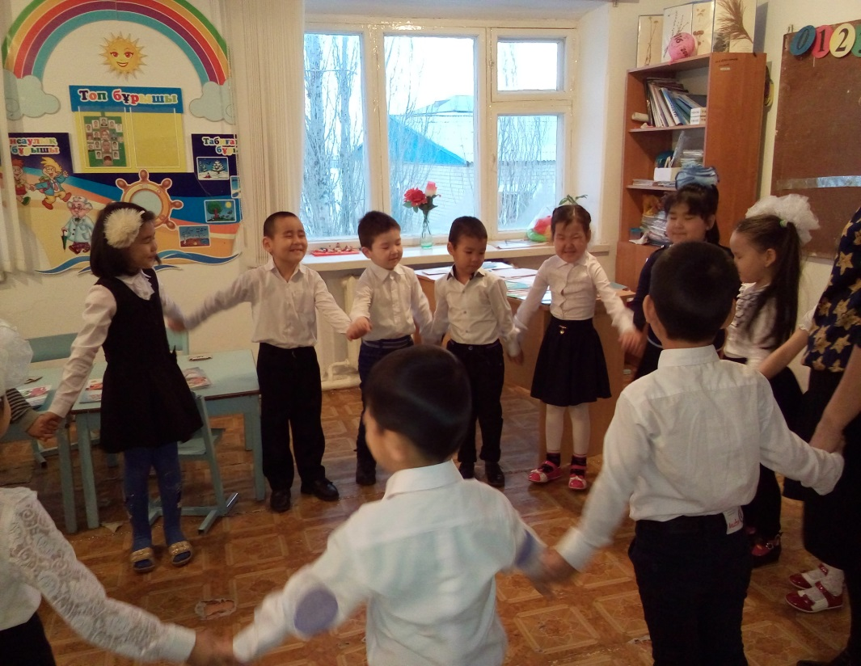
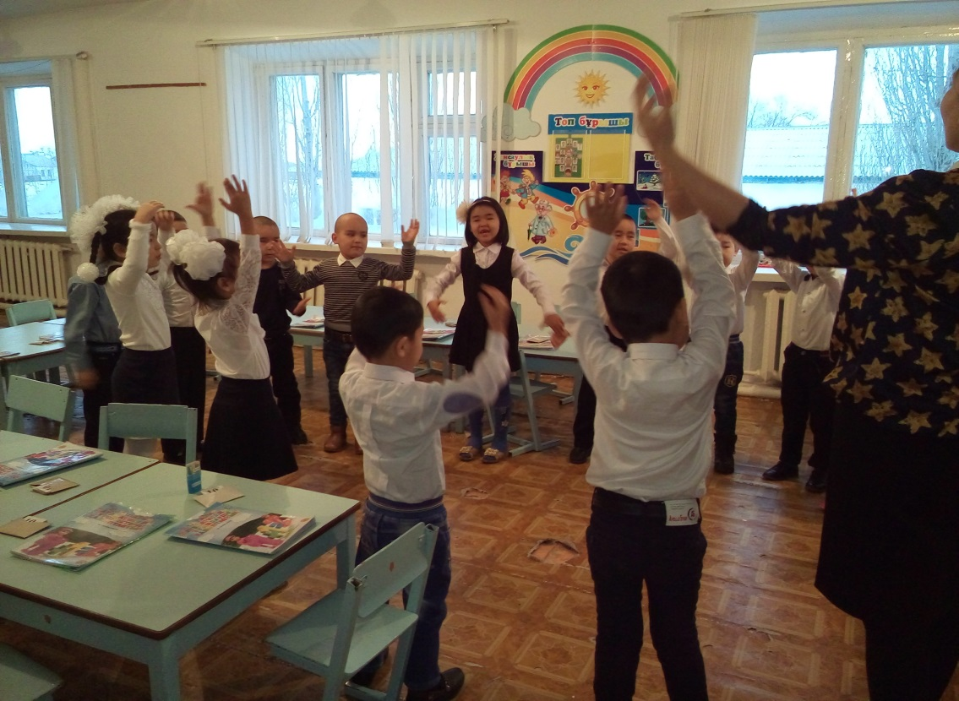

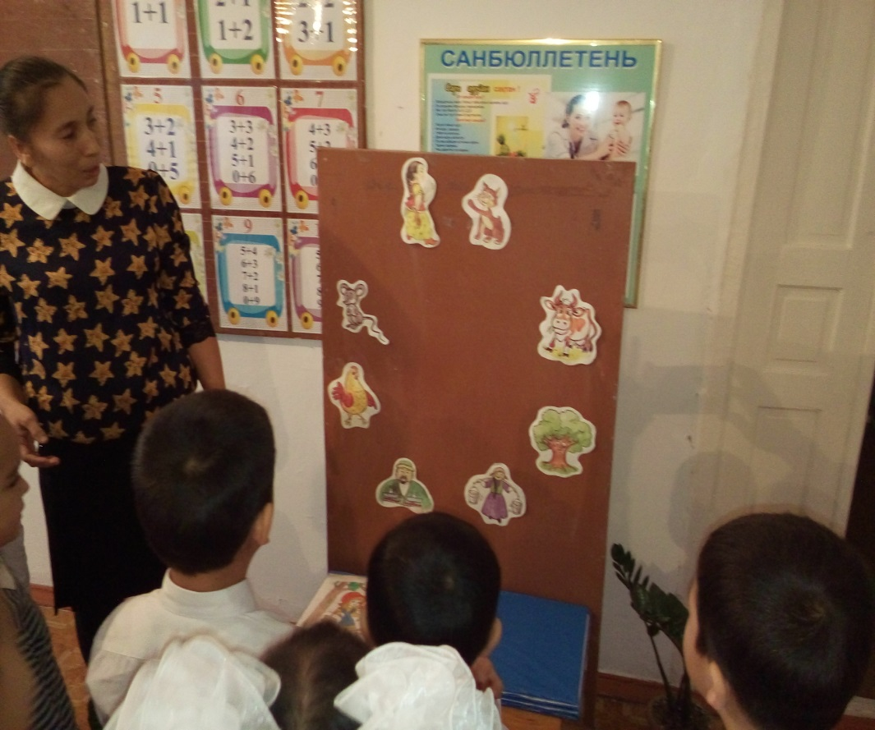
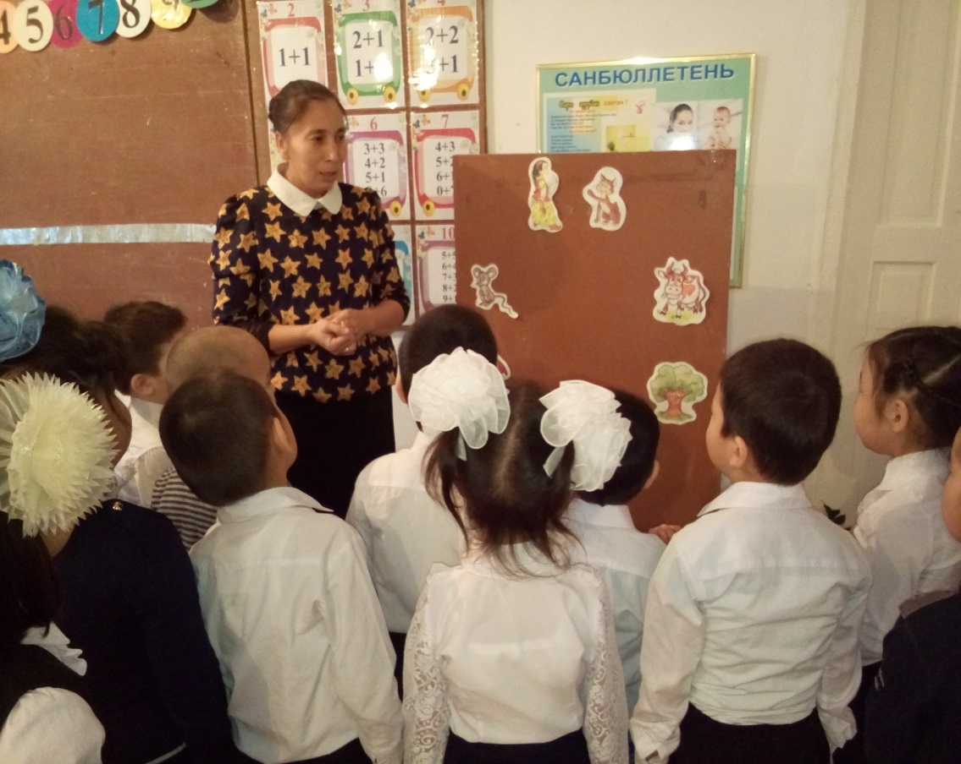

Slide 18
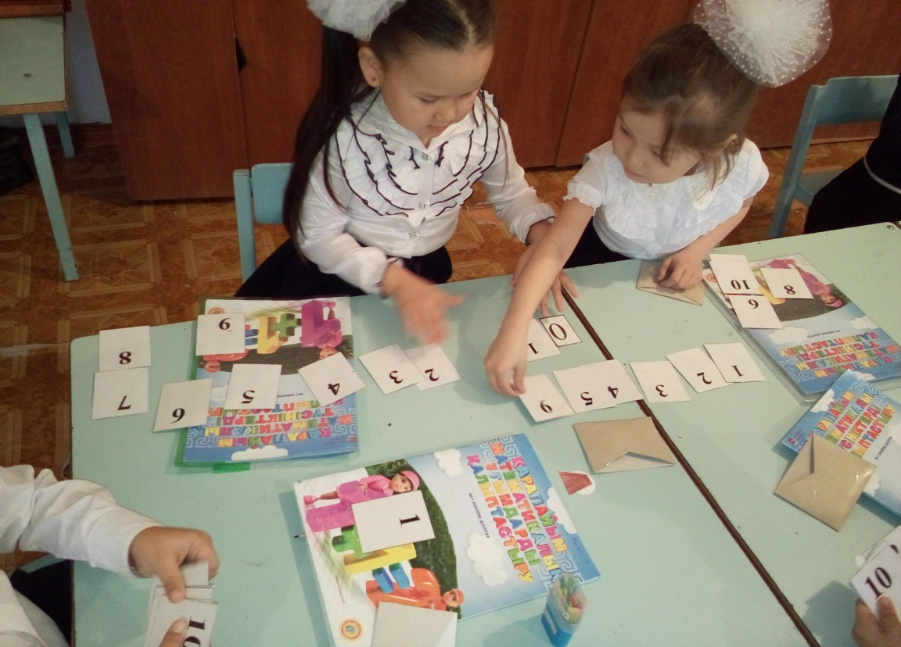
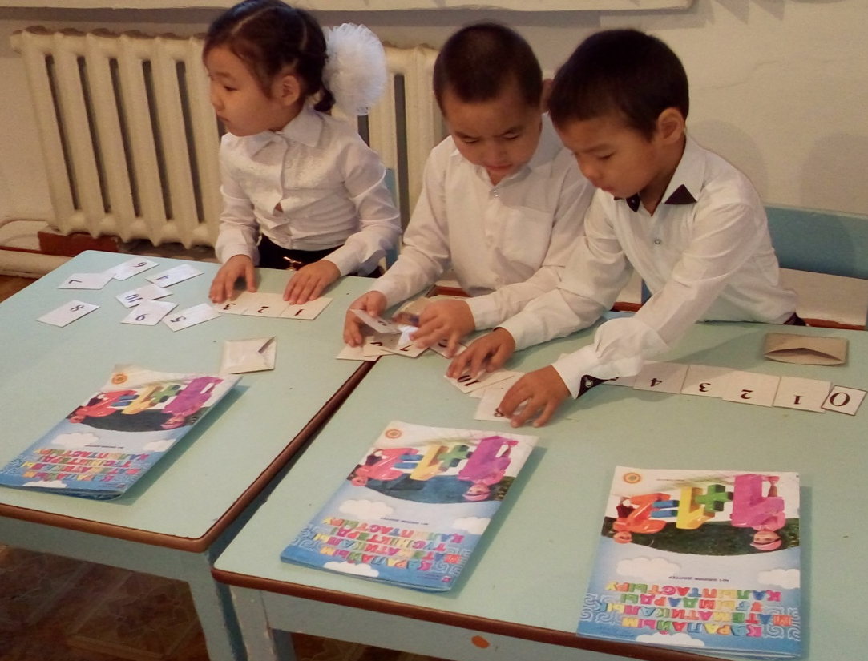



Slide 19
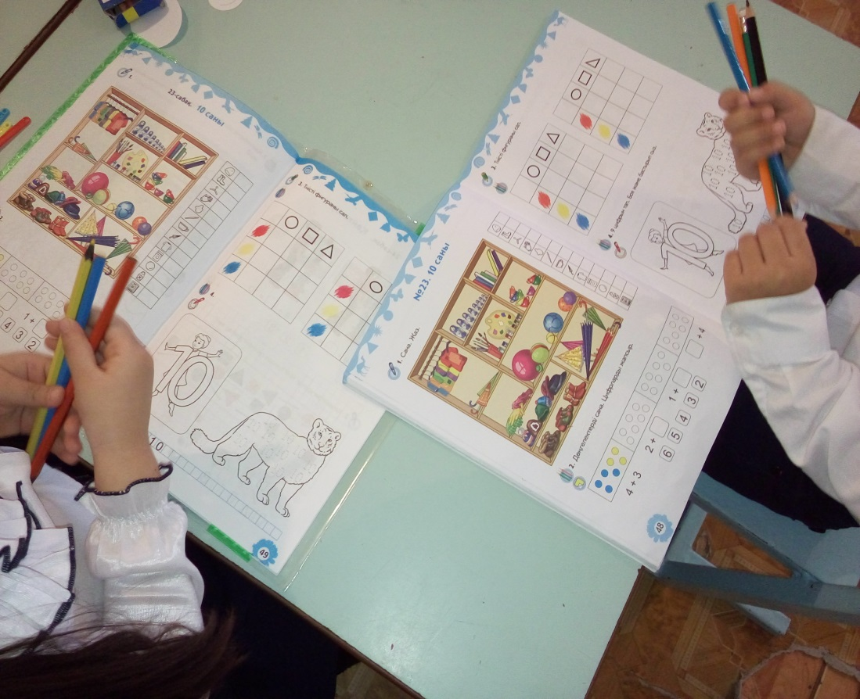
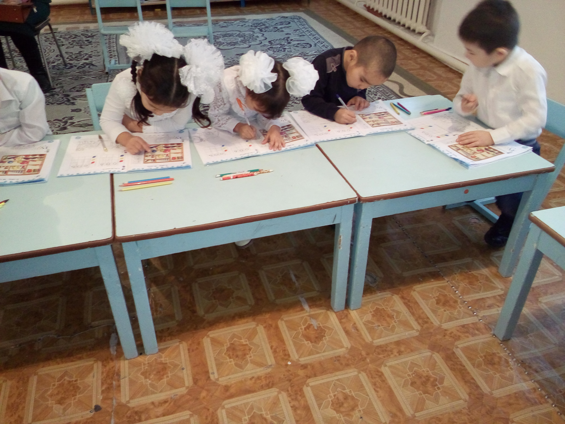
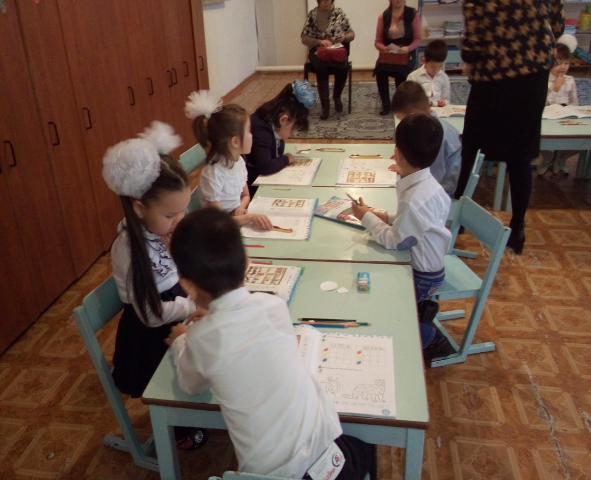
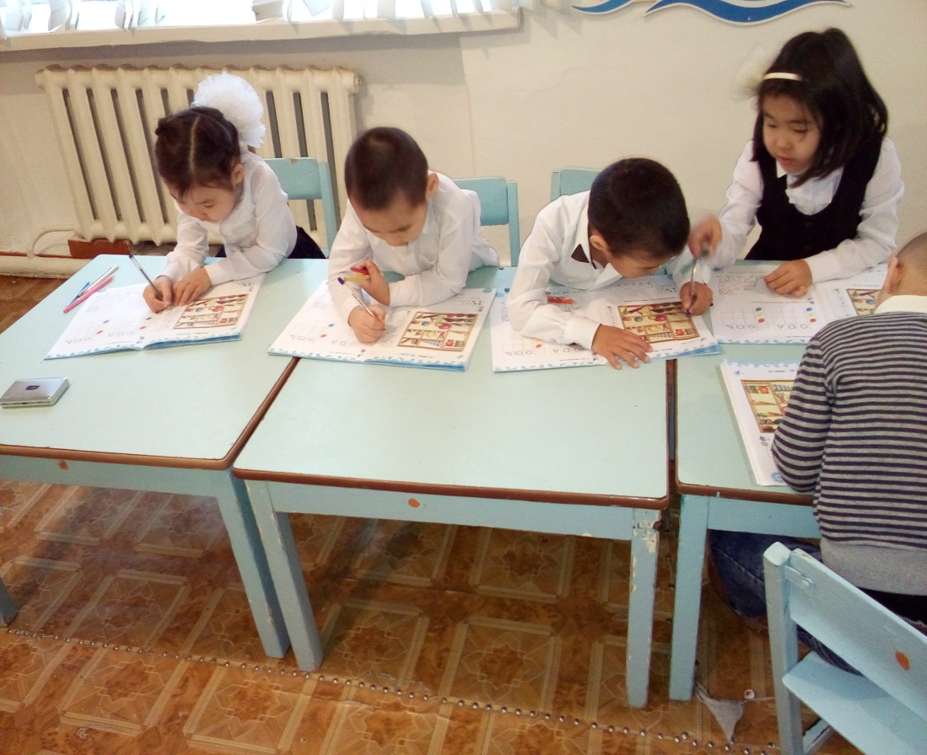

Slide 20
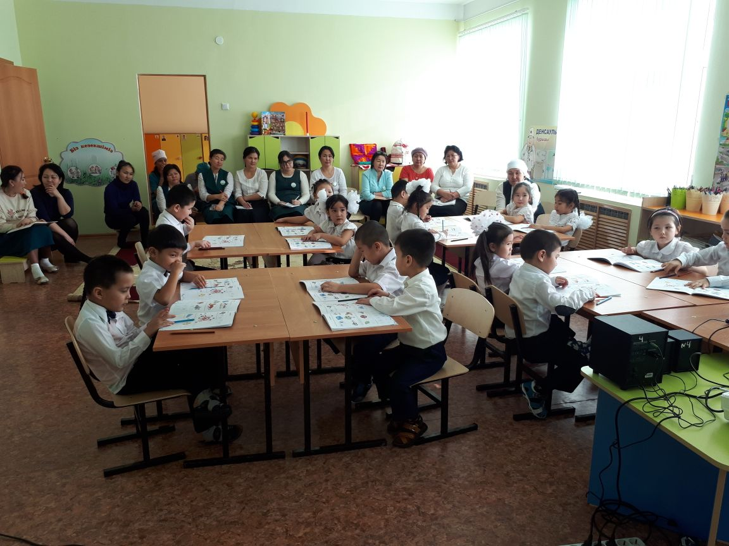
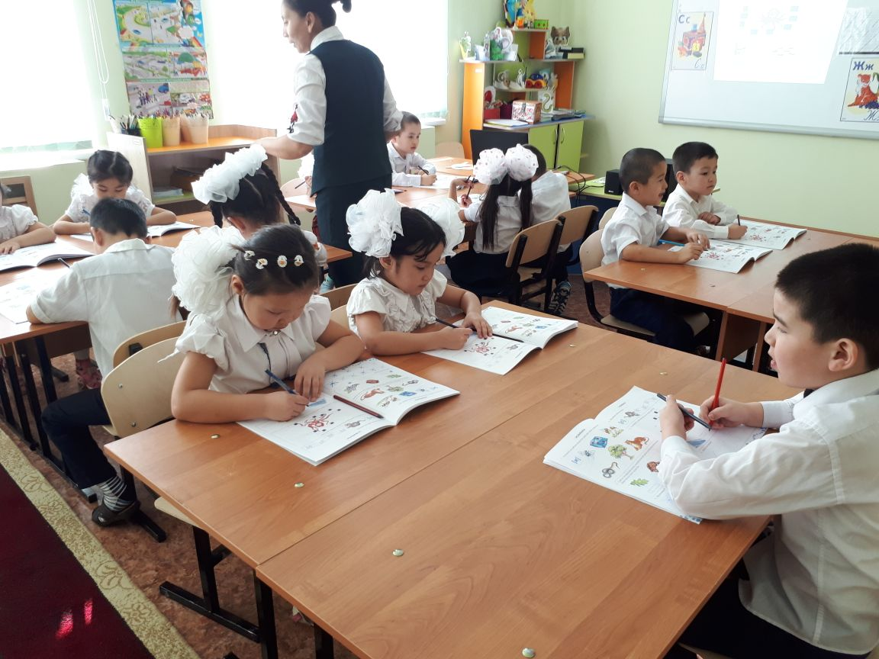
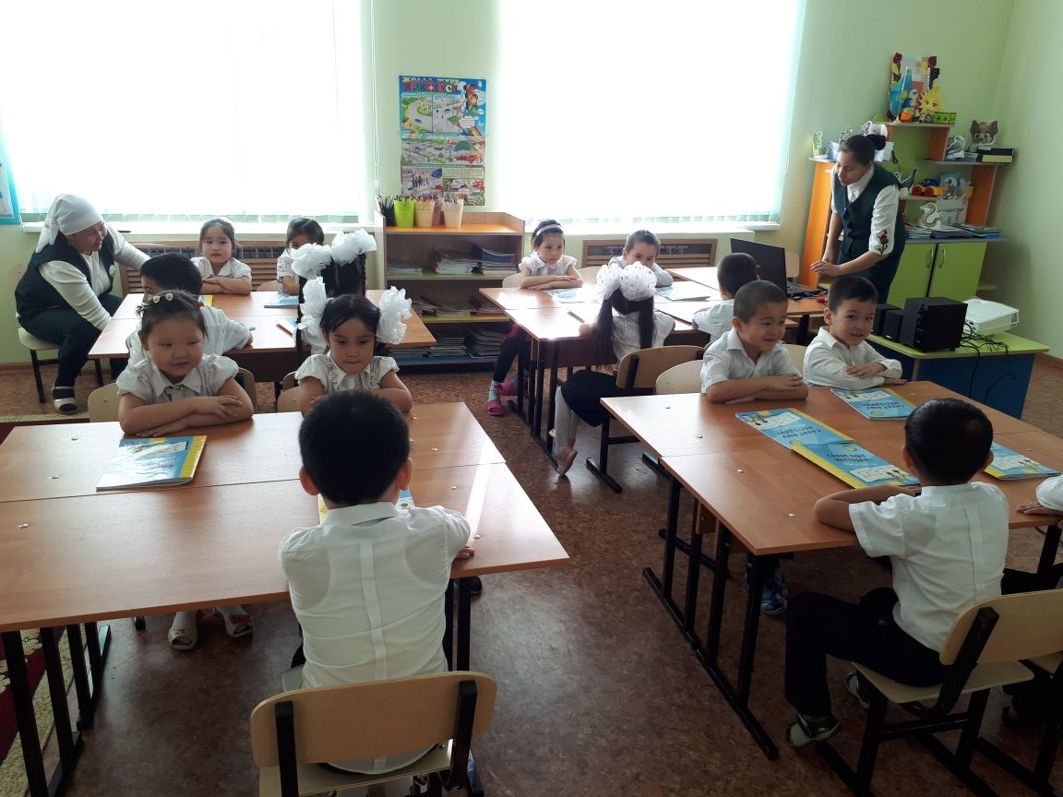
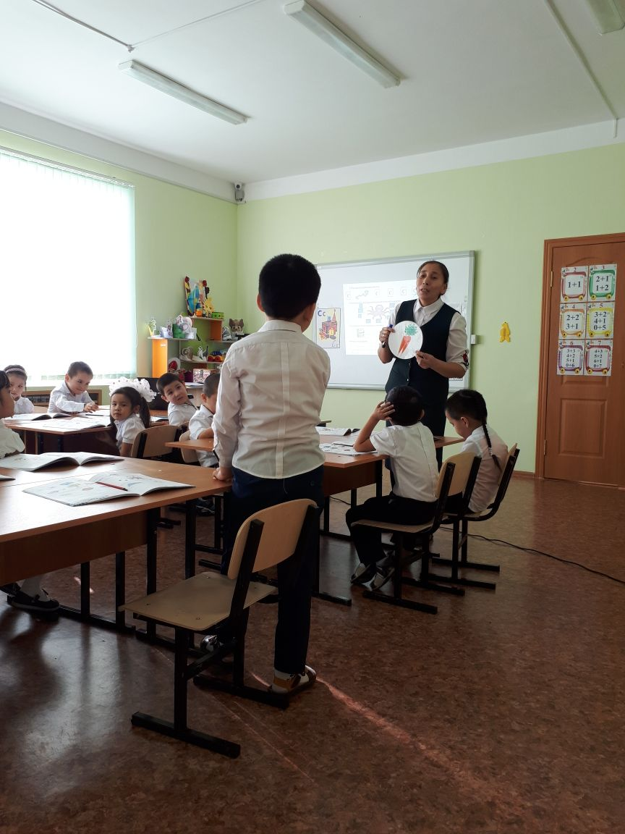

Slide 21
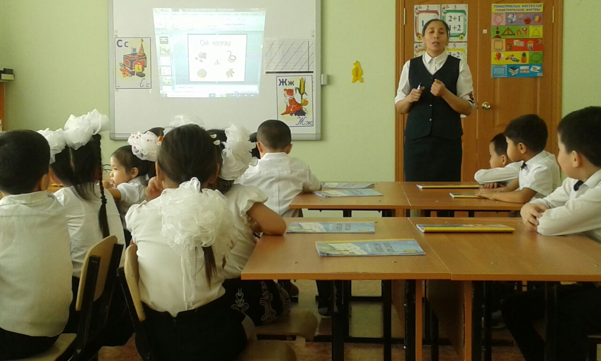
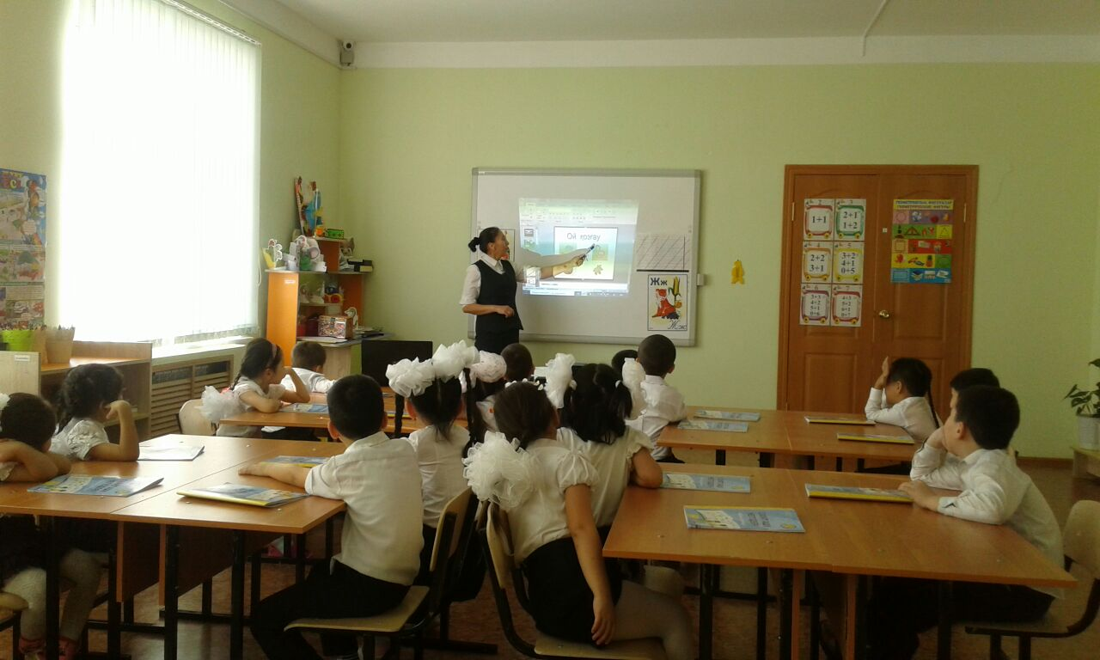
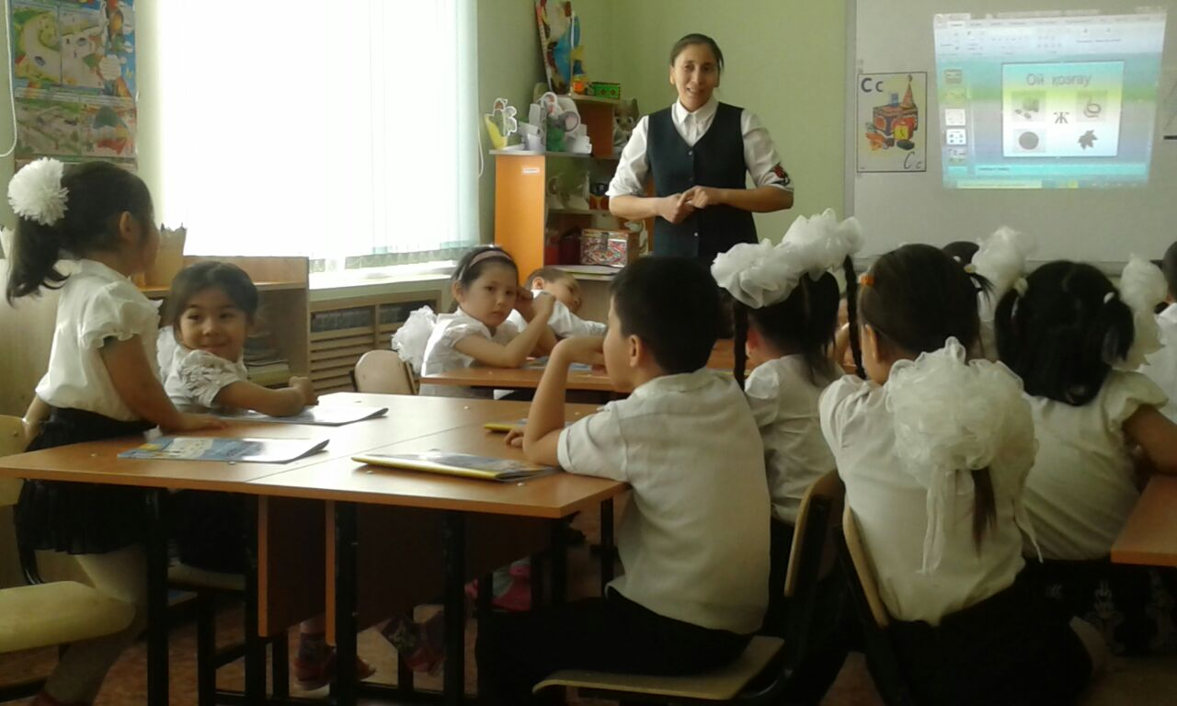

Slide 22
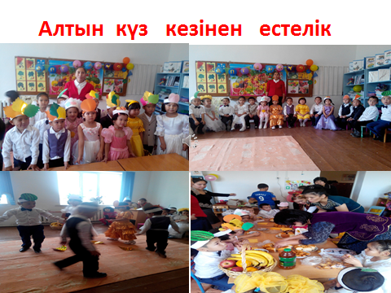
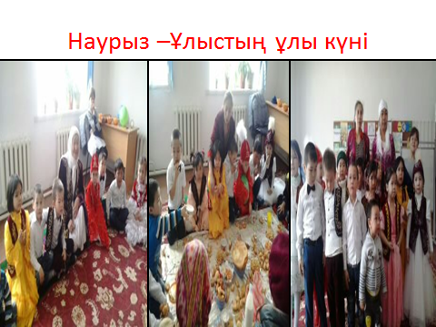
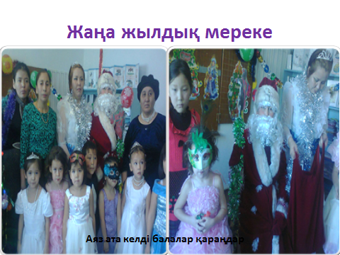


Slide 23
«Тәрбиеші еңбегі – нәтижелі жұмысымен көрінер»
Тәрбиеші деген сөздің мағынасына үңілсек, мақсаты тәрбие беру екенін түсінеміз. Адамның жаны мен тәні қашанда тәрбиеге мұқтаж екендігін ескерсек, тәрбиешіге артылар жүк жеңіл еместігіне көзіміз жетеді. Мектепалды даярлықта дұрыс тәлім - тәрбие бере алсақ, ол ертең мектепке барып саналы түрде сапалы білім алуға тырысады. Соның нәтижесінде елін сүйген азамат болып шығады. Біз, тәрбиешілер, түрлі болашақ маман иелерін тәрбиелеп жатырмыз десем артық болмас. Болашақ заңгерлерді - әділдікке үйрету, дәрігерлерді - жауапкершілікке баулу, мейірімділікке үйрету, құрылысшыларды - нақтылыққа тәрбиелеу – барлығы тәрбиешінің қолында. Сондықтан да өз бойымызда әділдік те, мейірімділік те, жауапкершілік те болу қажет. Тәрбиеші жұмысы – оңай жұмыс емес. Бірақ абыройлы, сыйлы. Жақсы тәрбиешіні балалар ешқашан ұмытпайды. Оған мысал, көктемде ғана қимастықпен мектепке шығарып салған тәрбиеленушілерім. Олармен кездесе қалсам, маған ұмтылған сағынышқа толы жанарларын көремін. Сол кезде мектепалды даярлықтағы қызықты қылықтары, бұзықтықтары есіме түседі. Бірін ұмытпайды екенсің...
«Ел есіңде бір жыл қалғың келсе - ас бер, он жыл қалғың келсе - ағаш отырғыз, ал мәңгі қалғың келсе - бала тәрбиеле» дейді дана халқымыз. Баланың ой - өрісін дамытуға, олардың қиялына қанат бітіріп, тіл байлықтарының молаюына біздің тәрбиешілердің сіңірер еңбегі орасан. Сондықтан да Сөзіміз – түзу, Еңсеміз – биік, Рухымыз – мықты болсын десек бірегей тәрбиеші мамандығын ұлықтай білейік. Ұрпағымыздың тамырына нәр беретін мамандық екендігін естен шығармайық.
«Білерім - бір тоғыз, білмейтінім - тоқсан тоғыз» демекші, білген сайын білмейтінін көп екенін ұға түсесің. Сондықтан да шығар белестерім әлі алда. Білімімді кеңейтіп, тәжірибе жинау алдымда. Білімді ешқашан өзін білгіш қып көрсетуге тырыспайды. Шын білімдінің зейін - зердесі кең, алыстан қарасаң - кербез, жақыннан қарасаң - кішіпейіл. Жүзіне үңілсең - мейірімді, жанына үңілсең - шуақты көрінбек.
Міне, осындай кербез, кішіпейіл, мейірімді, шуақты тәрбиеші атансам - адами парызымның орындалғаны болар.

